Slide 1

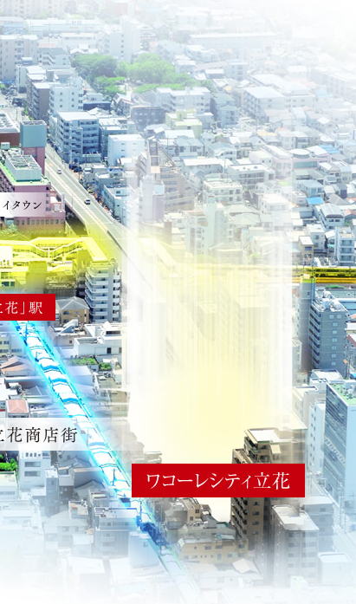
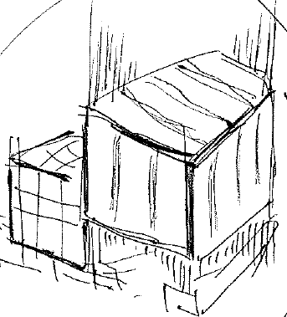
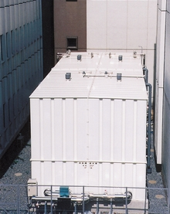
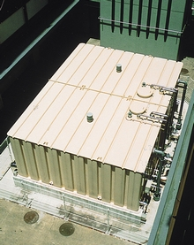
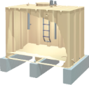
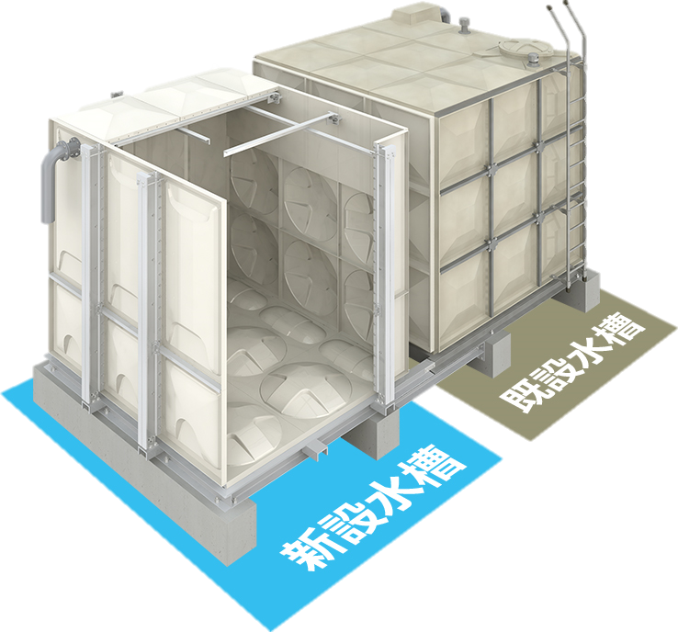
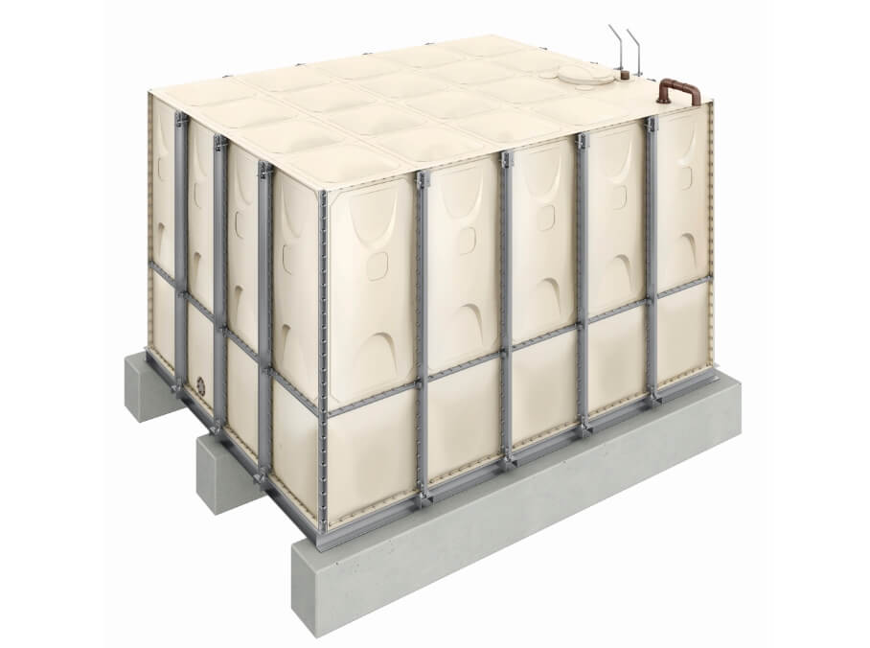
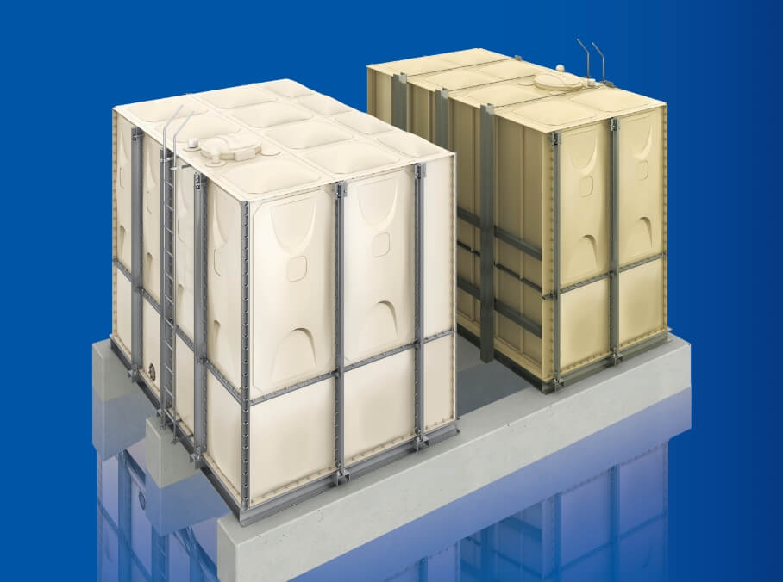
完成イメージ その１
新設水槽モデル
①不動産広告の光るマンションのように
新設水槽部位のみ、少し浮かせて
光らせて頂ければと思います。
②連続溝が特徴的な形状なので再現願います
既設水槽モデル
新設水槽
既設水槽
古いことを伝えたいので色味はこのグレーでお願いします

Slide 2
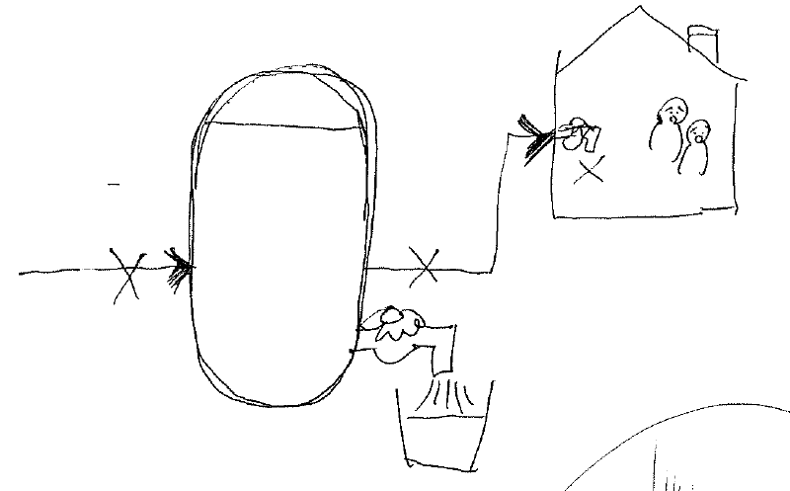
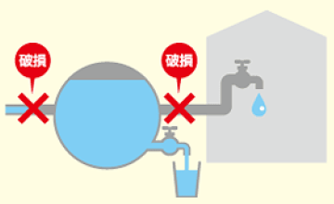
完成イメージ その２
参考モデル

